Slide 1
基于机器学习的数据分析

Slide 2
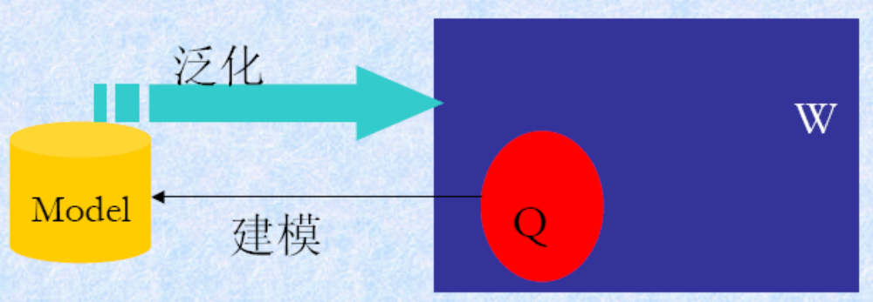
机器学习概述
机器学习理论主要是设计和分析一些让计算机可以自动“学习”的算法。即从数据中自动分析获得规律，并利用规律对未知数据进行预测的算法。
机器学习的任务
  令W是这个给定世界的有限或无限所有对象的集合，由于观察能力的限制，我们只能获得这个世界的一个有限的子集Q⊂W，称为样本集。
  机器学习就是根据这个有限样本集Q ，推算这个世界的模型，使得其对这个世界为真。

Slide 3
机器学习概述
传统上，大致可分为4类：
  归纳学习
  解释学习
  遗传学习（GA)
  连接学习(神经网络）
按照算法
  监督学习
  无监督学习

Slide 4
机器学习概述
机器学习算法
监督学习
无监督学习
统计
分类
回归
分析
聚类
关联
规则

Slide 5
监督学习
训练集
特征1
……
特征n
目标
特征1
……
特征n
目标
监督学习算法
特征1
……
特征n
目标
身高 | 发长 | 抽烟 | 性别
1.88 | 1.4cm | 是 | 男
1.66 | 15.3cm | 否 | 女
1.78 | 22.6cm | 否 | 女
监督学习算法：训练/学习

Slide 6
监督学习
测试集
结果
特征1
……
特征n
目标
特征1
……
特征n
监督学习算法
目标
特征1
……
特征n
目标
身高 | 发长 | 抽烟
1.66 | 0cm | 是
1.76 | 5.1cm | 否
1.55 | 14.4cm | 否
性别
男
男
女
监督学习算法：预测

Slide 7
监督学习
测试集
结果
特征1
……
特征n
统计分类
离散值
特征1
……
特征n
回归分析
连续值
连续值
离散值

Slide 8
监督学习
监督学习算法
  决策树
  朴素贝叶斯
  逻辑回归
  KNN
  SVM
  神经网络
  随机森林
  遗传算法
  。。。

Slide 9
无监督学习
训练集
特征1
……
特征n
特征1
……
特征n
无监督学习算法
特征1
……
特征n

Slide 10
无监督学习
无监督学习算法
  聚类
    k-means
    层次聚类
  BIRCH
  Apriori
  。。。

Slide 11
聚类分析

Slide 12
聚类分析基本概念
聚类分析(Cluster Analysis)是一个将数据集中的所有数据，按照相似性划分为多个类别（Cluster, 簇）的过程；
  簇是相似数据的集合。
聚类分析是一种无监督(Unsupervised Learning)分类方法：数据集中的数据没有预定义的类别标号（无训练集和训练的过程）。
聚类分析的目标是，簇内的对象相互之间是相似的，而不同簇中的对象是不同的。

Slide 13
聚类分析基本概念
一个好的聚类方法要能产生高质量的聚类结果——簇，这些簇要具备以下两个特点：
  高的簇内相似性
  低的簇间相似性
聚类结果的好坏取决于该聚类方法采用的相似性评估方法以及该方法的具体实现；
聚类方法的好坏还取决于该方法是否能发现某些还是所有的隐含模式

Slide 14
聚类分析基本概念
Inter-cluster distances are maximized
Intra-cluster distances are minimized

Slide 15
聚类分析基本概念
聚类分析在数据挖掘中的作用：
作为一个独立的工具来获得数据集中数据的分布情况；
  首先，对数据集执行聚类，获得所有簇；
  然后，根据每个簇中样本的数目获得数据集中每类数据的大体分布情况。
作为其他数据挖掘算法的预处理步骤。
  首先，对数据进行聚类——粗分类；
  然后，分别对每个簇进行特征提取和细分类，可以有效提高分类精度。

Slide 16
聚类分析基本概念
聚类分析的典型应用：
空间数据分析
  图像处理——灰度图像的二值化（对灰度像素进行聚类）。
万维网
  对WEB日志数据进行聚类，以发现类似的用户访问模式。
金融领域
  用户交易数据的聚类分析，以获得奇异点（异常交易）。

Slide 17
相似性计算方法
在聚类分析中，样本之间的相似性通常采用样本之间的距离来表示。
  两个样本之间的距离越大，表示两个样本越不相似性，差异性越大；
  两个样本之间的距离越小，表示两个样本越相似性，差异性越小。
  特例：当两个样本之间的距离为零时，表示两个样本完全一样，无差异。

Slide 18
相似性计算方法
样本之间的距离是在样本的描述属性（特征）上进行计算的。
在不同应用领域，样本的描述属性的类型可能不同，因此相似性的计算方法也不尽相同。
  连续型属性(如：重量、高度、年龄等)
  二值离散型属性(如：性别、考试是否通过等)
  多值离散型属性(如：收入分为高、中、低等)
  混合类型属性(上述类型的属性至少同时存在两种)

Slide 19
连续型属性的相似性计算方法
假设两个样本X_{i}和X_{j}分别表示成如下形式：
  X_{i}=(x_{i1}, x_{i2}, …, x_{id} )
  X_{j}=(x_{j1}, x_{j2}, …, x_{jd} )
  它们都是d维的特征向量，并且每维特征都是一个连续型数值。
对于连续型属性，样本之间的相似性通常采用如下三种距离公式进行计算。

Slide 20
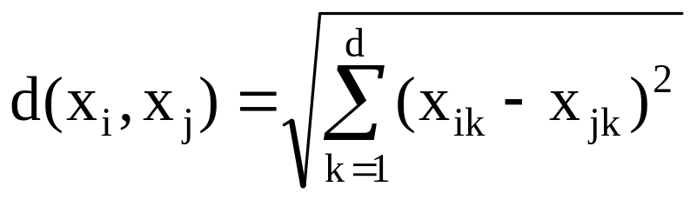
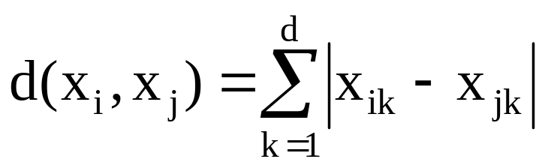
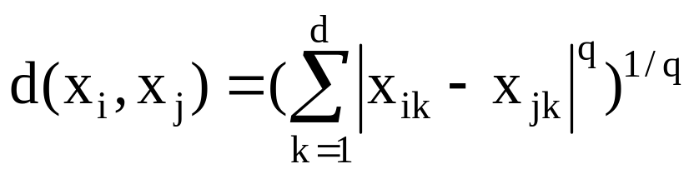
连续型属性的相似性计算方法
欧氏距离（Euclidean distance）
曼哈顿距离（Manhattan distance）
闵可夫斯基距离（Minkowski distance）

Slide 21
二值离散型属性的相似性计算方法
二值离散型属性只有0和1两个取值。
  其中：0表示该属性为空，1表示该属性存在。
  例如：描述病人的是否抽烟的属性(smoker)，取值为1表示病人抽烟，取值0表示病人不抽烟。
假设两个样本X_{i}和X_{j}分别表示成如下形式：
  X_{i}=(x_{i1}, x_{i2}, …, x_{ip} )
  X_{j}=(x_{j1}, x_{j2}, …, x_{jp} )
  它们都是p维的特征向量，并且每维特征都是一个二值离散型数值。

Slide 22
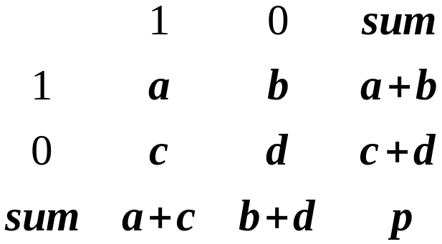
二值离散型属性的相似性计算方法
假设二值离散型属性的两个取值具有相同的权重，则可以得到一个两行两列的可能性矩阵。
  a = the number of attributes where X_{i} was 1 and X_{j} was 1;
  b = the number of attributes where X_{i} was 1 and X_{j} was 0;
  c = the number of attributes where X_{i} was 0 and X_{j} was 1;
  d = the number of attributes where X_{i} was 0 and X_{j} was 0.
X_{j}
X_{i}

Slide 23
二值离散型属性的相似性计算方法
如果样本的属性都是对称的二值离散型属性，则样本间的距离可用简单匹配系数(Simple Matching Coefficients, SMC)计算：
SMC = (b + c) / (a + b + c + d)
其中：对称的二值离散型属性是指属性取值为1或者0同等重要。
例如：性别就是一个对称的二值离散型属性，即：用1表示男性，用0表示女性；或者用0表示男性，用1表示女性是等价的，属性的两个取值没有主次之分。

Slide 24
二值离散型属性的相似性计算方法
如果样本的属性都是不对称的二值离散型属性，则样本间的距离可用Jaccard系数计算(Jaccard Coefficients, JC)：
JC = (b + c) / (a + b + c)
其中：不对称的二值离散型属性是指属性取值为1或者0不是同等重要。
例如：血液的检查结果是不对称的二值离散型属性，阳性结果的重要程度高于阴性结果，因此通常用1来表示阳性结果，而用0来表示阴性结果。

Slide 25
二值离散型属性的相似性计算方法
例：已知两个样本p=[1 0 0 0 0 0 0 0 0 0]和q= [0 0 0 0 0 0 1 0 0 1]
a = 0 (the number of attributes where p was 1 and q was 1)
b = 1 (the number of attributes where p was 1 and q was 0)
c = 2 (the number of attributes where p was 0 and q was 1)
d = 7 (the number of attributes where p was 0 and q was 0)
SMC = (b + c) / (a + b + c + d)
= (1+2) / (0+1+2+7)
= 0.3
JC = (b+c) / (a + b + c)
= (1+2) / (0+1+2)
= 1

Slide 26
多值离散型属性的相似性计算方法
多值离散型属性是指取值个数大于2的离散型属性。
  例如：成绩可以分为优、良、中、差。
假设一个多值离散型属性的取值个数为N，给定数据集X={x_{i} | i=1,2,…,total}。
  其中：每个样本x_{i}可用一个d维特征向量描述，并且每维特征都是一个多值离散型属性，即：x_{i} = (x_{i1}, x_{i2}, …, x_{id})。

Slide 27
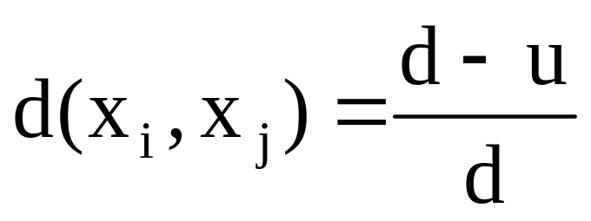
多值离散型属性的相似性计算方法
方法一：简单匹配方法。
距离计算公式如下：
其中： d为数据集中的属性个数，u为样本xi和xj取值相同的属性个数。

Slide 28
多值离散型属性的相似性计算方法
方法二：先将多值离散型属性转换成多个二值离散型属性，然后再使用Jaccard系数计算样本之间的距离。
  对有N个取值的多值离散型属性，可依据该属性的每种取值分别创建一个新的二值离散型属性，这样可将多值离散型属性转换成多个二值离散型属性。
样本序号 | 年龄段 | 学历 | 收入
x₁ | 青年 | 研究生 | 高
x₂ | 青年 | 本科 | 低
x₃ | 老年 | 本科以下 | 中
x₄ | 中年 | 研究生 | 高
样本序号 | 青年 | 中年 | 老年 | 本科以下 | 本科 | 研究生 | 高 | 中 | 低
x₁ | 0 | 0 | 1 | 0 | 0 | 1 | 1 | 0 | 0
x₂ | 0 | 0 | 1 | 0 | 1 | 0 | 0 | 0 | 1
x₃ | 1 | 0 | 0 | 1 | 0 | 0 | 0 | 1 | 0
x₄ | 0 | 1 | 0 | 0 | 0 | 1 | 1 | 0 | 0

Slide 29
常用聚类方法
划分方法
  k-means算法（k-均值算法）
  k-medoids算法（k-中心算法）
层次方法
  AGNES算法（合并聚类法）
  DIANA算法（分裂聚类法）

Slide 30
划分方法
给定n个样本的数据集，以及要生成的簇的数目k，划分方法将样本组织为k个划分（k≤n），每个划分代表一个簇。
  划分准则：同一个簇中的样本尽可能接近或相似，不同簇中的样本尽可能远离或不相似。
  以样本间的距离作为相似性度量。
划分聚类简单地将数据对象集划分成不重叠的子集，使得每个数据对象恰在一个子集。

Slide 31
k-means算法
1.选择k个点作为初始的质心
2.repeat
3. 将每个点指派到最近的质心，形成k个簇
4. 重新计算每个簇的质心
5.until 质心不发生变化

Slide 32
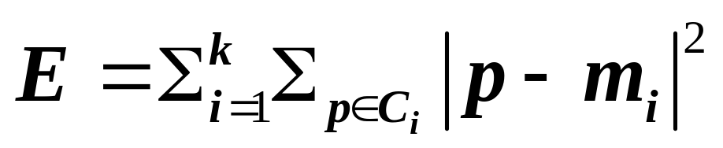
k-means算法
k-means算法的评价准则：误差平方和准则
误差平方和达到最优（小）时，可以使各聚类的类内尽可能紧凑，而使各聚类之间尽可能分开。
对于同一个数据集，由于k-means算法对初始选取的聚类中心敏感，因此可用该准则评价聚类结果的优劣。
通常，对于任意一个数据集，k-means算法无法达到全局最优，只能达到局部最优。

Slide 33
k-means算法
优点：
  可扩展性较好，算法复杂度为O(nkt)。
  其中：n为样本个数，k是簇的个数，t是迭代次数。
缺点：
  簇数目k需要事先给定，但非常难以选定；
  初始聚类中心的选择对聚类结果有较大的影响；
  不适合于发现非球状簇；
  对噪声和离群点数据敏感。

Slide 34
聚类分析案例
在grades_km_input.csv中保存了620名高中生的三门科目（英语、数学和科学）的成绩，范围是0~100。应用K均值聚类方法进行分析，对这些学生进行分组。
思路：尝试1~15个k值的聚类结果，对于每个k值，计算其内平方和WSS的大小，来判断到底哪个K是最佳的选择。

Slide 35
聚类分析案例
读入数据
library(plyr)
library(ggplot2)
library(cluster)
library(lattice)
library(graphics)
library(grid)
library(gridExtra)
grade_input = as.data.frame(read.csv("c:/data/grades_km_input.csv"))
kmdata_orig = as.matrix(grade_input[,c("Student","English", "Math","Science")])
kmdata <- kmdata_orig[,2:4]
kmdata[1:10,]

Slide 36
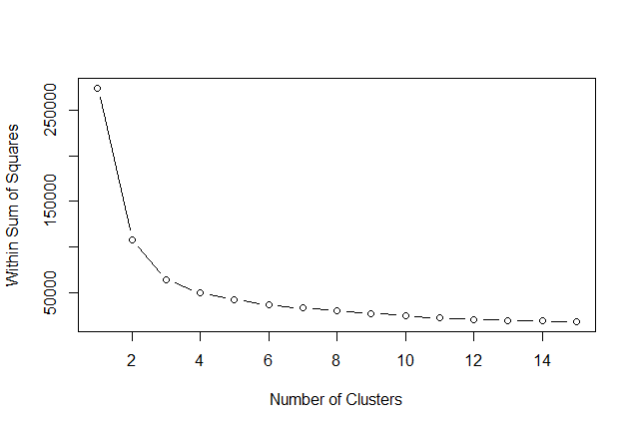
聚类分析案例
使用kmeans函数进行聚类分析，尝试1~15的k值，并计算每个k值对应的WSS。
wss <- numeric(15)
for (k in 1:15) wss[k] <- sum(kmeans(kmdata, centers=k, nstart=25)$withinss)
plot(1:15, wss, type="b", xlab="Number of Clusters", ylab="Within Sum of Squares")
k从1增加到2时，WSS大大降低；另一次显著降低是在k从2增加到3时。此后改善有限。因此选择k=3作为最佳的簇的数目。

Slide 37
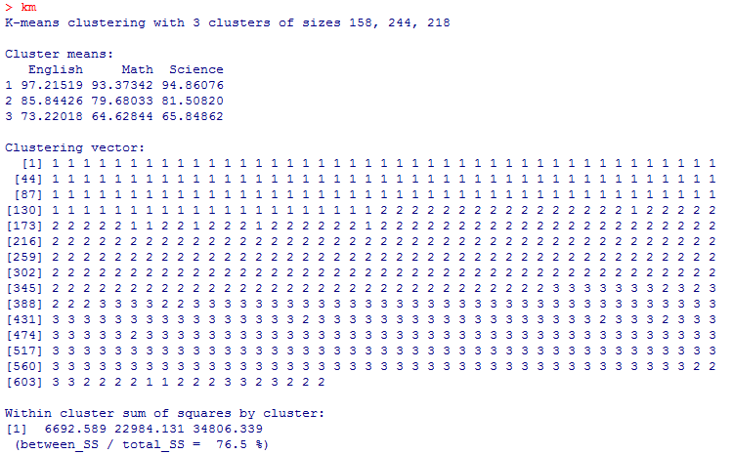
聚类分析案例
以k=3进行聚类分析
km = kmeans(kmdata,3, nstart=25)
3个簇的簇均值位置
聚类向量，定义了每个学生所属的聚类簇1、2或3。
每个簇的WSS

Slide 38
聚类分析案例
可视化数据及聚类的分簇结果
df = as.data.frame(kmdata_orig[,2:4])
df$cluster = factor(km$cluster)
centers=as.data.frame(km$centers)
g1= ggplot(data=df, aes(x=English, y=Math, color=cluster )) +
geom_point() + theme(legend.position="right") +
geom_point(data=centers, aes(x=English,y=Math, color=as.factor(c(1,2,3))),
size=10, alpha=.3, show.legend=FALSE)
g2 =ggplot(data=df, aes(x=English, y=Science, color=cluster )) +
geom_point() +
geom_point(data=centers, aes(x=English,y=Science, color=as.factor(c(1,2,3))),
size=10, alpha=.3, show.legend=FALSE)

Slide 39
聚类分析案例
g3 = ggplot(data=df, aes(x=Math, y=Science, color=cluster )) +
geom_point() +
geom_point(data=centers, aes(x=Math,y=Science, color=as.factor(c(1,2,3))),
size=10, alpha=.3, show.legend=FALSE)
grid.arrange(arrangeGrob(g1 + theme(legend.position="none"),
g2 + theme(legend.position="none"),
g3 + theme(legend.position="none"),
top ="High School Student Cluster Analysis", ncol=1))

Slide 40
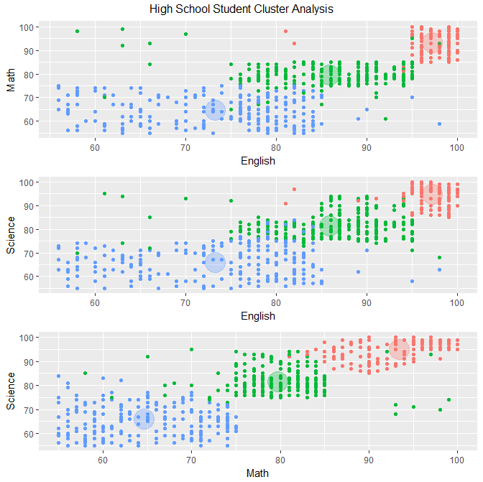
聚类分析案例
可视化输出
颜色表示聚类簇
小点表示学生
大圆圈表示簇均值的位置

Slide 41


K-means算法的局限性
聚类大小不同
Original Points
K-means (3 Clusters)

Slide 42


K-means算法的局限性
聚类密度不同
Original Points
K-means (3 Clusters)

Slide 43


K-means算法的局限性
非球状
Original Points
K-means (2 Clusters)

Slide 44

划分聚类总结
划分聚类简单地将数据对象集划分成不重叠的子集，使得每个数据对象恰在一个子集。
Original Points
A Partitional Clustering

Slide 45
层次方法
对给定的数据集进行层次分解：
  自底向上方法（合并）：开始时，将每个样本作为单独的一个组；然后，依次合并相近的样本或组，直至所有样本或组被合并为一个组或者达到终止条件为止。
    代表算法：AGNES算法
  自顶向下方法（分裂）：开始时，将所有样本置于一个簇中；然后，执行迭代，在迭代的每一步中，一个簇被分裂为多个更小的簇，直至每个样本分别在一个单独的簇中或者达到终止条件为止。
    代表算法：DIANA算法

Slide 46
AGNES算法
AGNES (Agglomerative Nesting)算法
  首先，将数据集中的每个样本作为一个簇；
  然后，根据某些准则将这些簇逐步合并；
  合并的过程反复进行，直至不能再合并或者达到结束条件为止。
合并准则：每次找到距离最近的两个簇进行合并。
  两个簇之间的距离由这两个簇中距离最近的样本点之间的距离来表示。

Slide 47
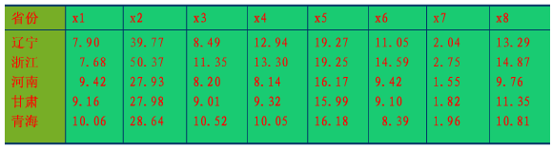
AGNES算法——示例
为了研究辽宁省等五省区某年度城镇居民生活消费的分布规律，对如下调查数据进行聚类。
表1 数据集

Slide 48
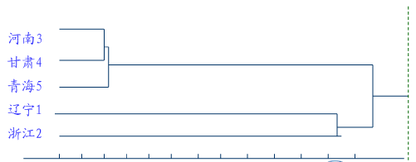
AGNES算法——示例
聚类结果
K=4
K=3
K=2

Slide 49
AGNES算法
AGNES算法的优、缺点：
  算法简单，但有可能遇到合并点选择困难的情况；
  一旦不同的簇被合并，就不能被撤销；
  算法的时间复杂度为O(n²)，因此不适用处理n很大的数据集。

Slide 50
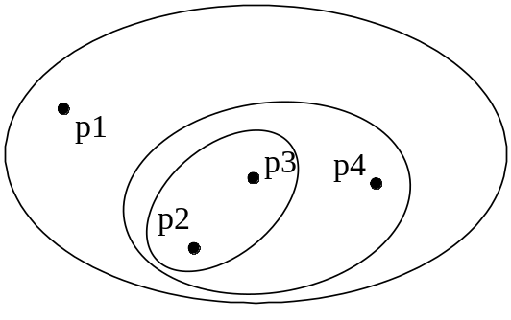
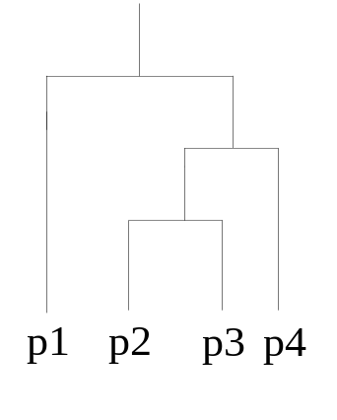
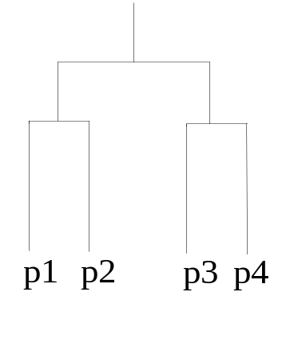
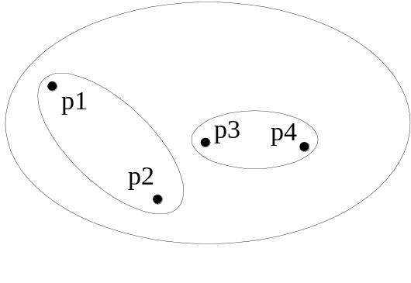
层次聚类总结
层次聚类是嵌套簇的集族，组织成一棵树。
Traditional Hierarchical Clustering
Traditional Dendrogram
Non-traditional Hierarchical Clustering
Non-traditional Dendrogram

Slide 51
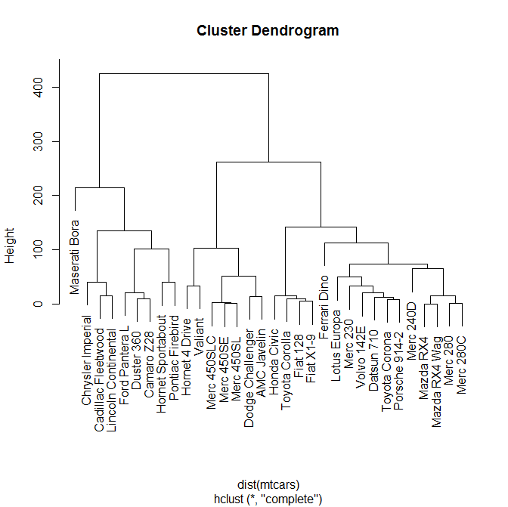
层次聚类树形图制作
使用mtcars数据集，基本层次聚类树形图制作
hc = hclust(dist(mtcars))
plot(hc)
可以通过
plot(hc, hang = -1)
让所有叶节点位于同一水平线上。

Slide 52
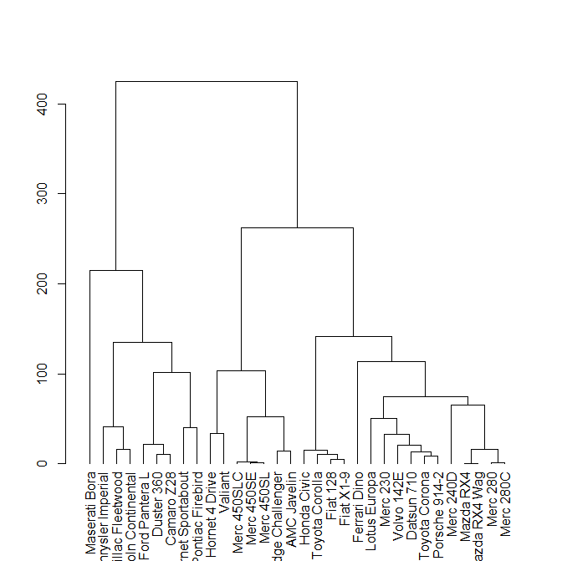
层次聚类树形图制作
可以将对象hclust转换成dendrograms对象来绘制层次聚类树形图。
hc = hclust(dist(mtcars))
hcd = as.dendrogram(hc)
plot(hc)

Slide 53
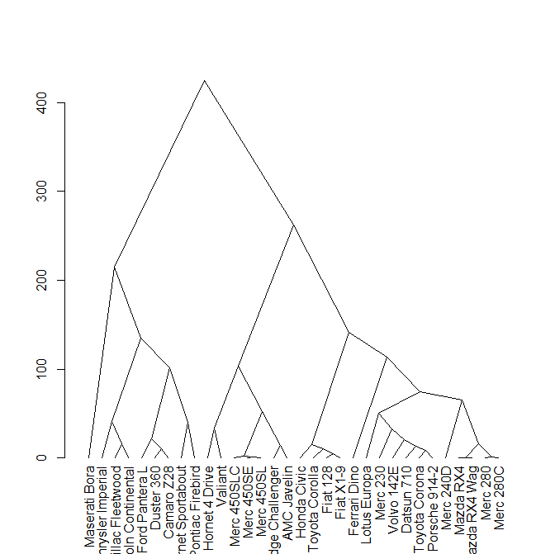
层次聚类树形图制作
基于对象dendrogram，可以绘制三角形的层次聚类树形图。
hc = hclust(dist(mtcars))
hcd = as.dendrogram(hc)
plot(hcd, type = "triangle")

Slide 54
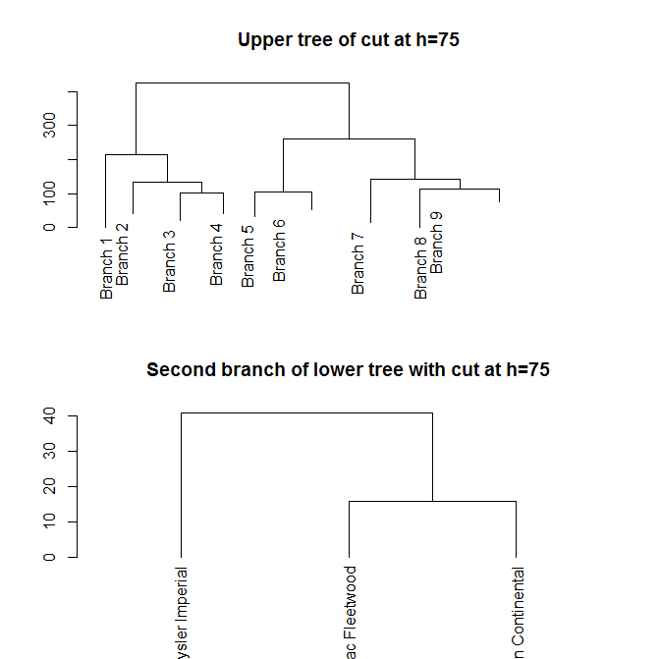
层次聚类树形图制作
基于对象dendrogram，还可以根据高度将聚类数分成两个部分分别绘制，从而观察细节部分。
hc = hclust(dist(mtcars))
hcd = as.dendrogram(hc)
op = par(mfrow = c(2, 1))
plot(cut(hcd, h = 75)$upper, main = "Upper tree of cut at h=75")
plot(cut(hcd, h = 75)$lower[[2]], main = "Second branch of lower tree with cut at h=75")

Slide 55
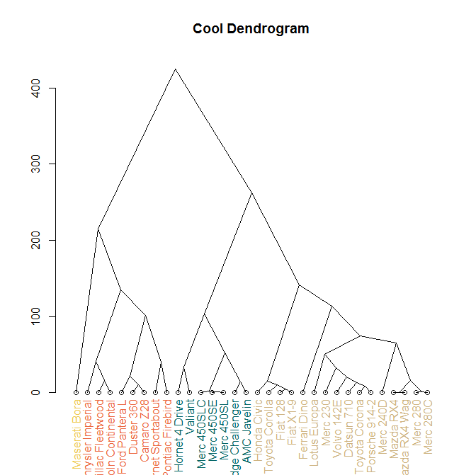
层次聚类树形图制作
基于对象dendrogram，可以使用dendrapply函数，将一个自定义的函数应用到聚类数的每个叶节点上，从而到达定制聚类树的目的，例如按照聚类分配颜色。
hc = hclust(dist(mtcars))
hcd = as.dendrogram(hc)
labelColors = c("#CDB380", "#036564", "#EB6841", "#EDC951")
# cut dendrogram in 4 clusters
clusMember = cutree(hc, 4)
# function to get color labels
colLab <- function(n) {
if (is.leaf(n)) {
a <- attributes(n)
labCol <- labelColors[clusMember[which(names(clusMember) == a$label)]]
attr(n, "nodePar") <- c(a$nodePar, lab.col = labCol)
}
n
}
# using dendrapply
clusDendro = dendrapply(hcd, colLab)
# make plot
plot(clusDendro, main = "Cool Dendrogram", type = "triangle")

Slide 56
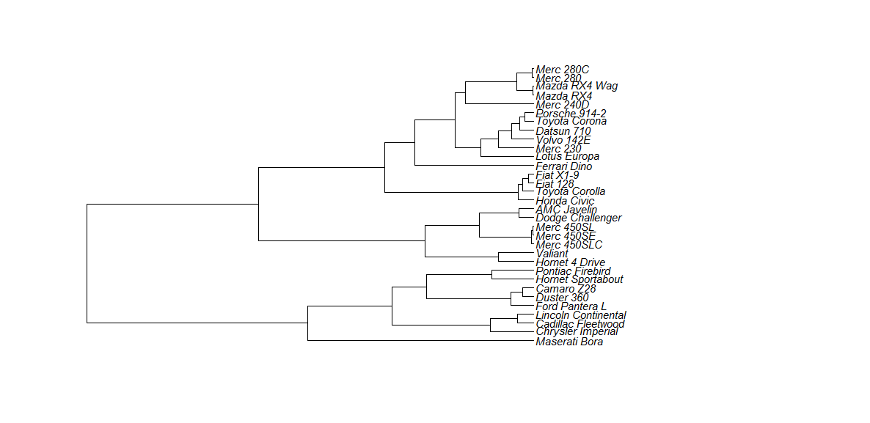
层次聚类树形图制作
应用ape包，还可以绘制横向或者圆形的层次聚类树形图。
首先需要使用函数as.phylo将hclust对象转换成phylo对象。
library(ape)
hc = hclust(dist(mtcars))
# plot basic tree
plot(as.phylo(hc), cex = 0.9, label.offset = 1)

Slide 57
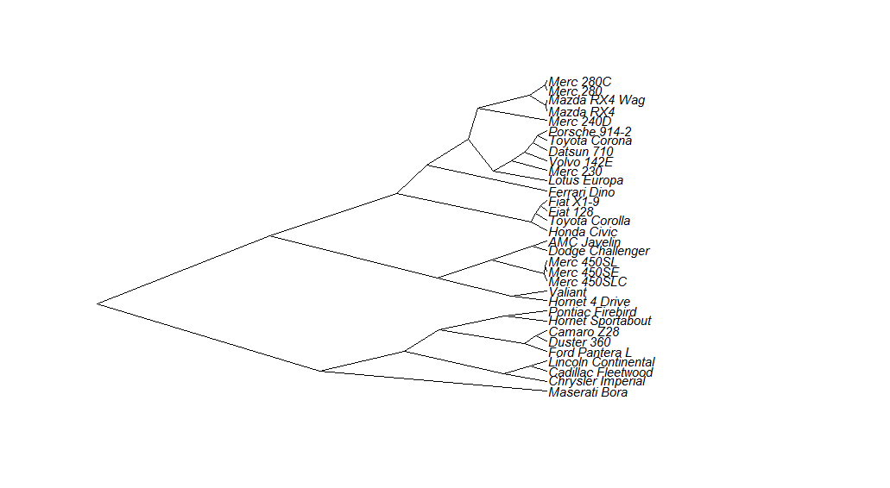
层次聚类树形图制作
还可以绘制横向三角形的层次聚类树形图。
library(ape)
hc = hclust(dist(mtcars))
plot(as.phylo(hc), type = "cladogram", cex = 0.9, label.offset = 1)

Slide 58
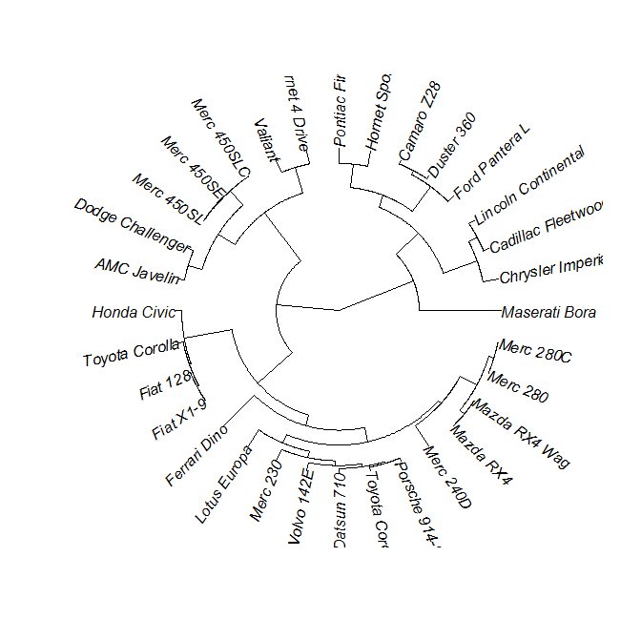
层次聚类树形图制作
以及圆形的层次聚类树形图。
library(ape)
hc = hclust(dist(mtcars))
plot(as.phylo(hc), type = "fan")

Slide 59
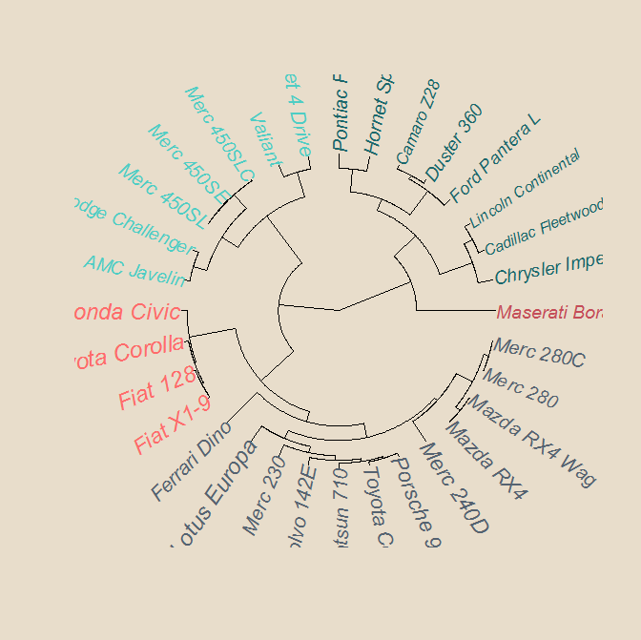
层次聚类树形图制作
给圆形的层次聚类树形图按照聚类分配颜色。
library(ape)
hc = hclust(dist(mtcars))
mypal = c("#556270", "#4ECDC4", "#1B676B", "#FF6B6B", "#C44D58")
clus5 = cutree(hc, 5)
op = par(bg = "#E8DDCB")
plot(as.phylo(hc), type = "fan", tip.color = mypal[clus5], label.offset = 1,
cex = log(mtcars$mpg, 10), col = "red")

Slide 60
分类分析

Slide 61
分类分析方法
分类的概念是在已有数据的基础上学会一个分类函数或构造出一个分类模型（即我们通常所说的分类器(Classifier)）。该函数或模型能够把数据集中的数据纪录映射到给定类别中的某一个，从而可以应用于数据预测。

Slide 62
分类分析方法
分类器的构造和实施大体会经过以下几个步骤：
  选定样本（包含正样本和负样本），将所有样本分成训练样本和测试样本两部分。
  在训练样本上执行分类器算法，生成分类模型。
  在测试样本上执行分类模型，生成预测结果。
  根据预测结果，计算必要的评估指标，评估分类模型的性能。

Slide 63
分类分析方法
影响分类器准确度的因素
  训练集的记录数量。生成器要利用训练集进行学习，因而训练集越大，分类器也就越可靠。然而，训练集越大，生成器构造分类器的时间也就越长。错误率改善情况随训练集规模的增大而降低。
  属性的数目。更多的属性数目对于生成器而言意味着要计算更多的组合，使得生成器难度增大，需要的时间也更长。有时随机的关系会将生成器引入歧途，结果可能构造出不够准确的分类器（这在技术上被称为过分拟合）。因此，如果我们通过常识可以确认某个属性与目标无关，则将它从训练集中移走。
  属性中的信息。有时生成器不能从属性中获取足够的信息来正确、低错误率地预测标签（如试图根据某人眼睛的颜色来决定他的收入）。加入其他的属性（如职业、每周工作小时数和年龄），可以降低错误率。
  待预测记录的分布。如果待预测记录来自不同于训练集中记录的分布，那么错误率有可能很高。比如如果你从包含家用轿车数据的训练集中构造出分类器，那么试图用它来对包含许多运动用车辆的记录进行分类可能没多大用途，因为数据属性值的分布可能是有很大差别的。

Slide 64
分类分析方法
逻辑回归
分类树
朴素贝叶斯
K-最近邻
支持向量机
神经网络
随机森林
梯度提升树

Slide 65
逻辑回归
逻辑回归分析是对定性变量的回归分析。
Logistic回归分析根据因变量取值类别不同，又可以分为Binary Logistic回归分析和Multinomi-nal Logistic回归分析。
Binary Logistic回归模型中因变量只能取两个值1和0（虚拟因变量），而Multinomial Logistic回归模型中因变量可以取多个值。

Slide 66
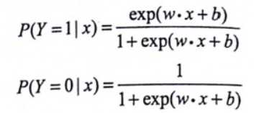
逻辑回归
二项逻辑斯谛回归模型
是一种分类模型，由条件概率分布表示，形式为参数化的逻辑斯谛分布。随机变量x的取值为实数，随机变量y的取值为1或0，通过监督学习的方法来估计模型参数。
其条件概率模型如下：
其中x∈Rn是输入，y∈{0,1}输出，w，b是模型参数——w是权值向量，b称作偏置
比较两个条件概率值的大小，将实例x分到概率值较大的那一类。

Slide 67

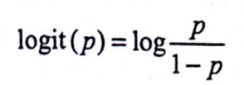
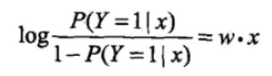
逻辑回归
事件发生的几率是指该事件发生的概率和事件不发生的概率的比值。
定义对数几率：
对逻辑斯蒂而言：
即输出Y=1的对数几率是输入x的线性函数。或者说输出Y=1的对数几率是由输入x的线性函数表示的模型，即逻辑斯蒂回归模型。

Slide 68

逻辑回归
换一个角度，通过逻辑斯谛回归模型可以将线性函数w•x转换为概率

Slide 69
逻辑回归
逻辑回归示例
  使用iris数据集，尝试预测一个观测结果是否属于“杂色”或者“纯色”。
  首先将数据集分成训练集和测试集两个部分：
data(iris)
n <- nrow(iris)
ntrain <- round(n*0.6)
set.seed(333)
tindex <- sample(n,ntrain)
train_iris <- iris[tindex,]
test_iris <- iris[-tindex,]
newcol <- data.frame(isVersicolor=(train_iris$Species=="versicolor"))
train_iris <- cbind(train_iris,newcol)
head(train_iris)

Slide 70
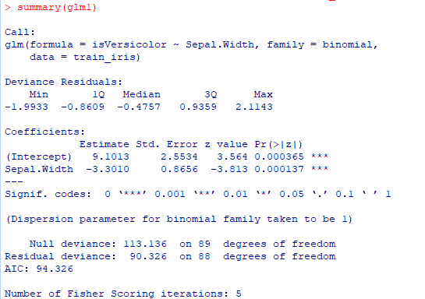
逻辑回归
逻辑回归示例
  使用拟合广义线性模型的glm()函数构建一元逻辑回归模型。
  glm1 <- glm(isVersicolor ~ Sepal.Width, data=train_iris, family=binomial)
  summary(glm1)

Slide 71
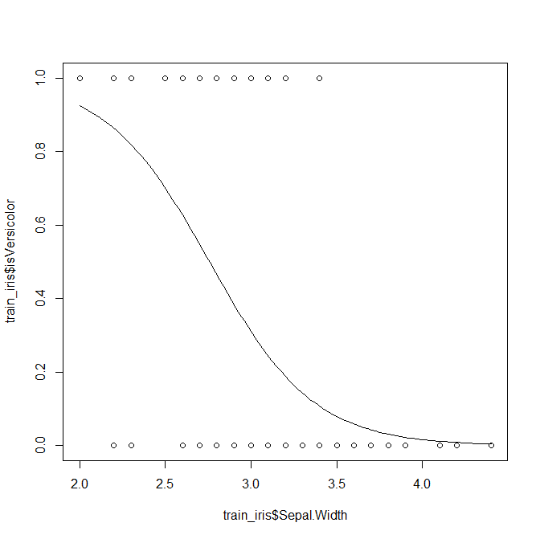
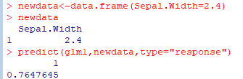
逻辑回归
逻辑回归示例
  观察响应变量和预测变量的散点图
    plot(train_iris$Sepal.Width, train_iris$isVersicolor)
    curve(predict(glm1,data.frame(Sepal.Width=x),type="response"),add=TRUE)
  使用predict()函数进行预测
    newdata<-data.frame(Sepal.Width=2.4)
    predict(glm1,newdata,type="response")
Sepal.Width值为2.4时，响应变量是Versicolor类型的概率是76.4%。

Slide 72
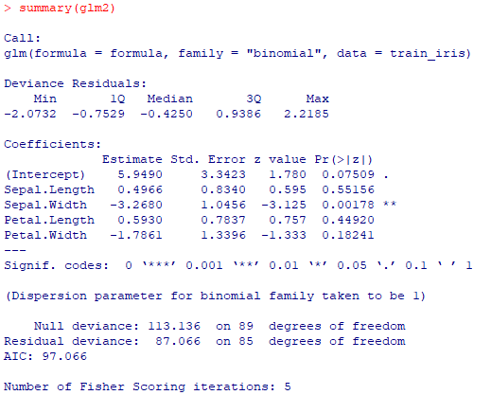
逻辑回归
逻辑回归示例
  使用全部四个特征变量进行多元逻辑回归。
  formula <- isVersicolor ~ Sepal.Length + Sepal.Width + Petal.Length + Petal.Width
  glm2 <- glm(formula, data=train_iris,family="binomial")
  summary(glm2)

Slide 73
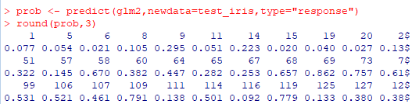
逻辑回归
逻辑回归示例
  使用全部四个特征变量进行多元逻辑回归。
  使用predict()函数对测试集进行预测。

Slide 74
分类树
决策树
  决策树的一个突出特点是其再现了人类做决策的过程。它形象地以树状结构来建立模型。
  如果目标变量（相应变量或类变量）是标称/分类变量，称此树为分类树；
  如果目标变量是连续的（收入），则称为回归树。
决策树算法依据数据类型的不同和树状结构的不同又有不同版本的决策树。诸如：Hunt，AID，ID3，CART，ID4，C4.5，CHAIN等。

Slide 75
分类树
决策树算法的基本思想是：依据自变量取值，对自变量所在空间进行划分，然后用小区域中的因变量的均值（或者投票）作为具有同样自变量特征的因变量的估计。
整个人群
黑色
头发颜色
金色
子节点
白色
皮肤颜色
黄色
父节点
叶节点
外国人
外国人
中国人

Slide 76
分类树
构建决策树的过程中的关键问题
  以哪个变量进行分割
  在这个变量取值多少的地方进行分割
  是继续分割还是停止分割
    如果节点中都是同一类的样品就不用再分割，这时这样的节点是最纯的。因此需要对不纯度进行度量。

Slide 77
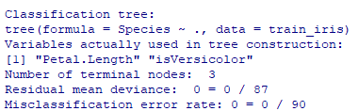
分类树
分类树示例
  首先需要安装tree库（其他还有rpart和party包也可以）
    install.packages("tree")
    library(tree)
  将Species作为响应变量，其他变量当作预测因子，构建分类树模型。
    ct1 <- tree(Species~., data=train_iris)
    summary(ct1)
实际上只有Petal.Length和Petal.Width两个变量用于预测，这个模型只有3%的预测值分错了类

Slide 78
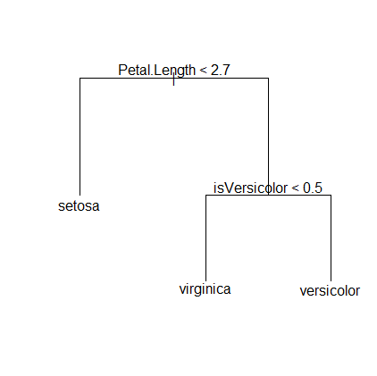
分类树
分类树示例
  分类树模型可以可视化为树状图
  plot(ct1)
  text(ct1)

Slide 79

分类树
分类树示例
  可以使用predict()函数对测试集进行预测，并使用table()函数分析预测的准确程度
  prediction <- predict(ct1,newdata=test_iris,type="class")
  table(prediction, test_iris$Species)
测试集中93%的观测被正确分类

Slide 80
贝叶斯分类算法
贝叶斯分类算法
定义：假设X是类的标号未知的数据样本。设H为某种假定，如数据样本X属于某特定的类C。对于分类问题，我们希望确定P(H|X),即给定观测数据样本X，假定H成立的概率。贝叶斯定理给出了如下的计算P(H|X)的简单有效的方法：P(H|X)=（P(X|H)*P(H)）/P(X)
P(H)是先验概率，P(X|H)代表假设H成立的情况下，观察到X的概率。P(H|X)是后验概率。
例如，假定数据样本域由水果组成，用它们的颜色和形状来描述。假定X表示红色和圆的，H表示假定X是苹果，则P（H|X）反应当我们看到X是红色并是圆的的时候，我们对X是苹果的确信程度。

Slide 81
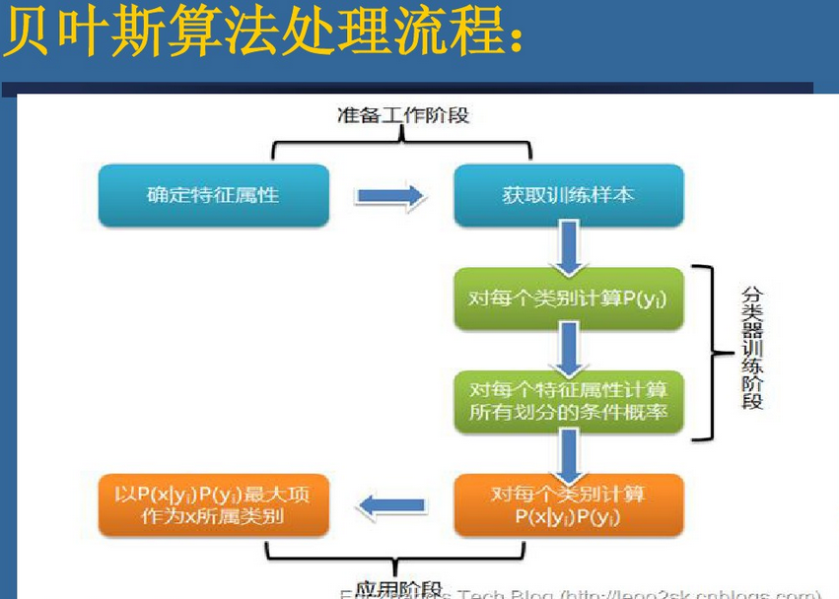
贝叶斯分类算法

Slide 82
贝叶斯分类算法
朴素贝叶斯的基本思想：对于给定的待分类项x{a1，a2.......an}，求解在此项中出现的条件下各类别ci出现的概率。哪个P(ci|x)最大，就把此待分类项归属于哪个类别。
朴素贝叶斯核心：假设所有特征都彼此独立。
虽然"所有特征彼此独立"这个假设，在现实中不太可能成立，但是它可以大大简化计算，而且有研究表明对分类结果的准确性影响不大。

Slide 83
朴素贝叶斯
朴素贝叶斯示例
  需要安装e1071包，使用其中的naiveBayes()函数
    install.packages("e1071")
    library(e1071)
  使用朴素贝叶斯对iris数据集进行分析，训练集和测试集的划分同前。
    nb1 <- naiveBayes(Species~., data=train_iris)
    nb1
  naiveBayes返回的nb1这样的对象包括两个组件：
    apriori包含因变量的分布类
    tables是每个预测变量对应的表格的组合。对于连续变量来说，目标类的表格可以提供变量的平均值和标准差。

Slide 84

朴素贝叶斯
朴素贝叶斯示例
  使用predict()函数，用构建好的朴素贝叶斯模型预测测试集中的观测。
  prediction <- predict(nb1,test_iris[,-5])
  xtab <- table(prediction, test_iris$Species)
  xtab
测试集中95%的观测被正确分类

Slide 85
K-最近邻
K-近邻基本思路
  存储一些标记好的样本集（样本都分好了类）
  一个未知类的样本（要对其分类）
  逐一取出样本集中的样本，与未知类样本比较，找到K-个与之相近的样本，就用这K个样本的多数的类（或类分布）为未知样本定类。
  在样本集为连续值时，就用K个样本的平均值为未知样本定值。

Slide 86
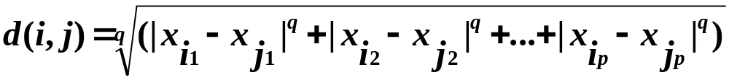
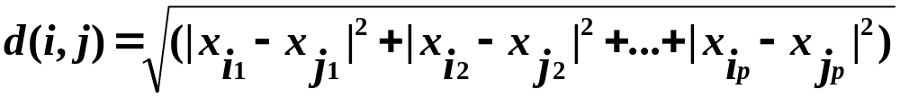
K-最近邻
什么是相近？距离近就相近。
  对于距离的计算方法有许多。
  样本为 X=(x1,x2,…xn)
明考斯基距离
曼哈顿距离
欧氏距离

Slide 87
K-最近邻
K- 近邻分类方法特点
  不是事先通过数据来学好分类模型, 再对未知样本分类，而存储带有标记的样本集，给一个没有标记的样本，用样本集中k个与之相近的样本对其进行即时分类。由于没有事先学习出模型，所以把它称作基于要求或懒惰的学习方法。
  这是一种基于示例的学习方法，一种基于类比的学习方法。
  K-近邻就是找出k个相似的实例来建立目标函数逼近。这种方法为局部逼近。复杂度低，不失为一个方法。

Slide 88
K-最近邻
优点：
  易于编程，且不需要优化和训练
  当样本增大到一定容量，k也增大到合适的程度，k-近邻的误差可与贝叶斯方法相比。
缺点：
  在高维和数据质量较差时，k-近邻方法表现不好。
  当n个训练样本，n大时，计算时间太大。
  如计算一个点要p次操作，每次查询都要np次计算，时间复杂度为O(np)。往往用户难以接受。
  K-近邻方法对k的选择也是要靠经验，也取决于要处理的问题与背景。

Slide 89

K-最近邻
K-最近邻示例
  使用class包（默认安装）中的knn函数对训练集建立K-最近邻模型。
    train_x <- train_iris[,-5]
    train_y <- train_iris[,5]
    test_x <- test_iris[,-5]
    test_y <- test_iris[,5]
  使用predict函数对测试集中的观测进行预测
    prediction <- knn(train_x,test_x,train_y, k=5)
    table(prediction,test_iris$Species)
测试集中98.3%的观测被正确分类

Slide 90
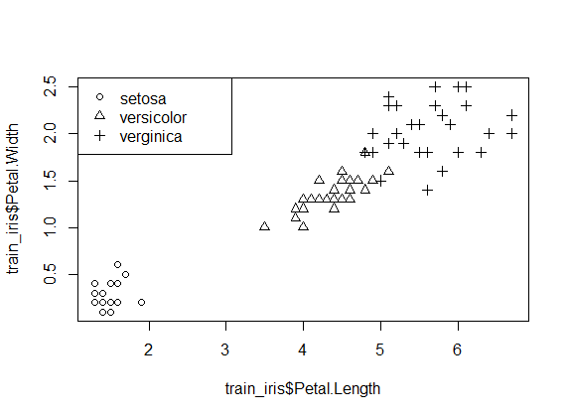
K-最近邻
K-最近邻示例
  使用散点图理解K-最近邻的工作方式
    plot(train_iris$Petal.Length, train_iris$Petal.Width, pch=c(train_iris$Species))
    legend('topleft',legend=c("setosa","versicolor","verginica"),pch=c(1,2,3),bty='o')

